Slide 1

L'Impronta Idrica
Quanta acqua sprechiamo senza saperlo?

Slide 2
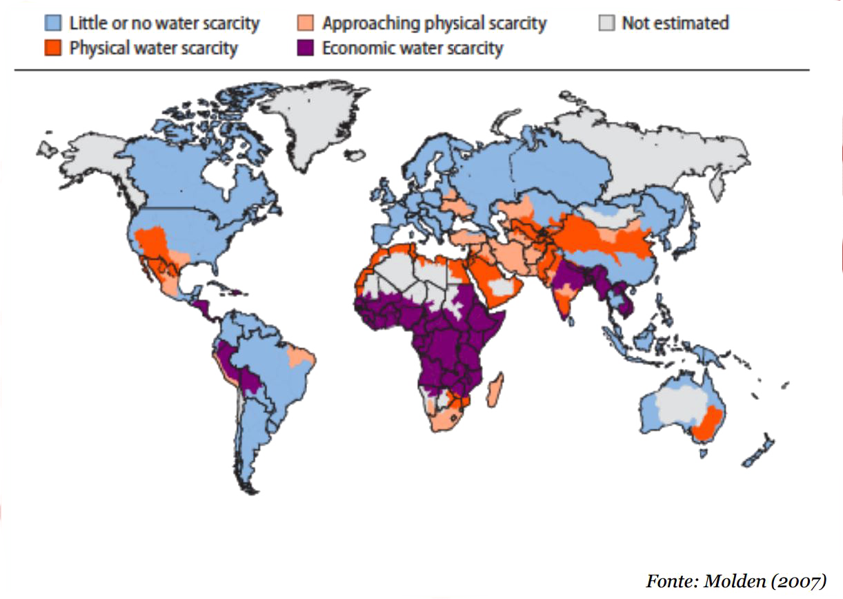

Con la crescita della popolazione, dell’industrializzazione e dell’espansione dell’irrigazione nell’agricoltura, la domanda per tutti i beni e servizi legati all’acqua è incrementata in maniera drammatica, mettendo a rischio gli ecosistemi che sostengono il ciclo dell’acqua, così come gli stessi esseri umani che dipendono da esso.

Slide 3
Definizione
L’impronta idrica (Water Footprint) è un indicatore del consumo di acqua dolce che include sia l’uso diretto che indiretto di acqua da parte di un consumatore o di un produttore. L’impronta idrica di un singolo, una comunità o di un’azienda è definita come il volume totale di acqua dolce utilizzata per produrre beni e servizi, misurata in termini di volumi d’acqua consumati (evaporati o incorporati in un
prodotto) e inquinati per unità di tempo.

Slide 4
Water Footprint Assessment
Il water footprint assessment (calcolo dell'impronta idrica) si sviluppa in tre fasi:
quantificazione e localizzazione dell’impronta idrica di un prodotto o di un processo nel periodo di riferimento;
valutazione della sostenibilità ambientale, sociale ed economica dell’impronta idrica;
individuazione delle strategie di riduzione della stessa.

Slide 5
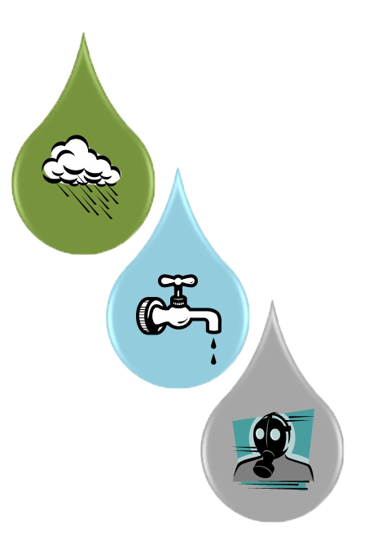
L’impronta idrica: la suddivisione
L'impronta idrica è data dalla somma di tre componenti:
Acqua Blu: si riferisce al prelievo di acque superficiali e sotterranee destinate ad un utilizzo agricolo, domestico o industriale che non torna nel punto dal quale è stata prelevata.
Acqua Verde: è l'acqua piovana contenuta nelle piante e nel suolo sottoforma di umidità, senza essere parte di nessuna risorsa idrica di superficie o corpo idrico sotterraneo. Si riferisce principalmente all'acqua piovana utilizzata nell'agricoltura non irrigua e nelle foreste.
Acqua Grigia: è la quantità di acqua utilizzata per diluire gli inquinanti affinché la qualità delle acque torni sopra gli standard di qualità.

Slide 6
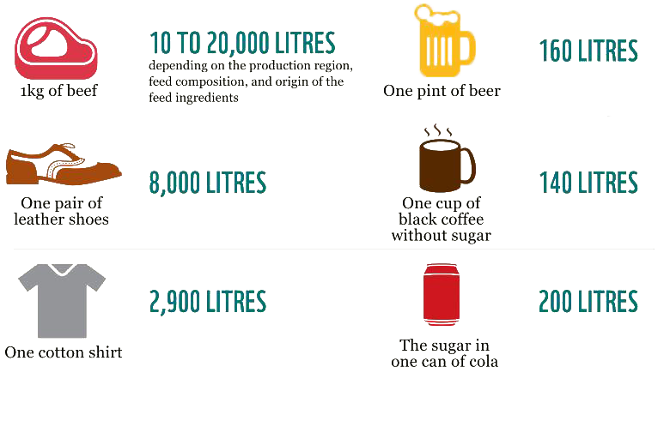
Tra i maggiori consumi di acqua notiamo negli alimenti quello derivato dalla produzione di:
carne, specialmente quella rossa (bovini, equini, suini, ovini)
cotone
Ad esempio, la carne bovina costa in media circa 15000 litri d'acqua su kilogrammo, mentre il cotone in media 4000.

